Slide 1
Notify Photography
Ujszászi Vivien, Pintér Botond

Slide 2
1. A PROJEKT CÉLJA
A feladatunk az volt, hogy készítsünk egy hálózatot, ami redundáns, biztonságos és távolról is elérhető

Slide 3
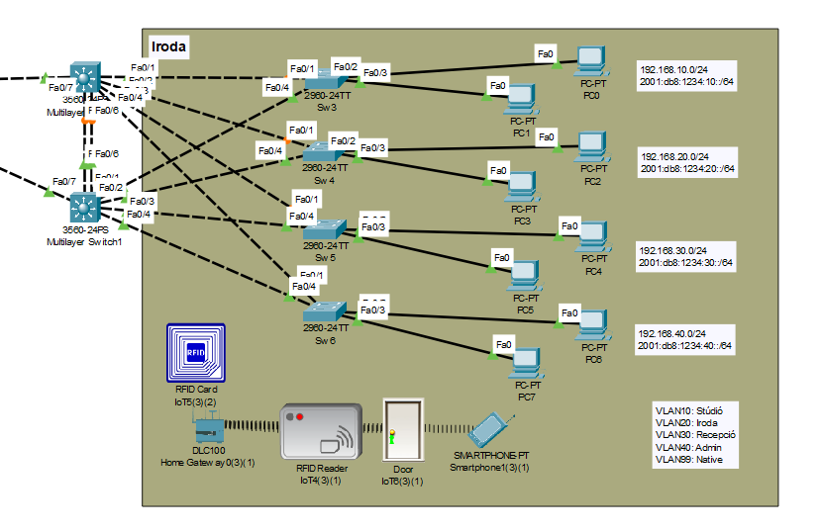
2. Felépítés
Budapest Iroda
Technológiák:
Az irodai környezetben alkalmazunk első és második rétegbeli redundanciát is (HSRP, OSPF, )
Eszközök:
Multilayer Switchek, Switchek, PCk-k és IoT eszközök

Slide 4
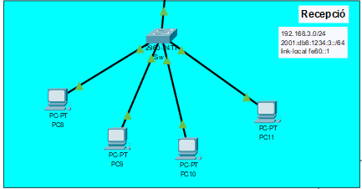
Egy kölünálló, egyszerű hálózat a foglalások intézése érdekében
Budapest recepció

Slide 5
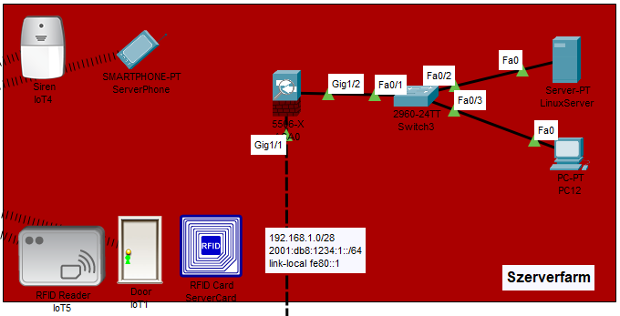
Budapest Szerverfarm
Védett, elkülönített belső hálózat, melyet mágneses RFID kártya is véd.
Saját tűzfallal védett DMZ, WIFI kapcsolat itt nincs engedélyezve biztonsági okok miatt

Slide 6
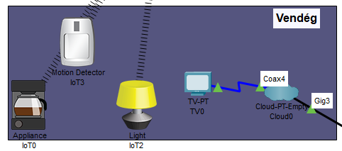
Budapest Vendég
Egy bútorozott, kanapékkal felszerelt, közösségi rész
Itt tekinthetőek meg a képek

Slide 7
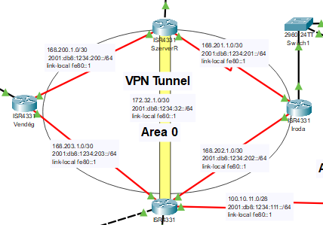
OSPF Area 0
VPN Tunnel
A sárgával jelölt kapcsolat titkosított VPN alagút
Az alagút biztosítja:
biztonságos kommunikációt a telephelyek között
egységes routingot az OSPF számára
A VPN az OSPF Area 0 része
Routing
OSPFv2 (IPv4) és OSPFv3 (IPv6)
Minden router az Area 0-hoz csatlakozik
Dinamikus útvonalcsere a VPN-en keresztül

Slide 8
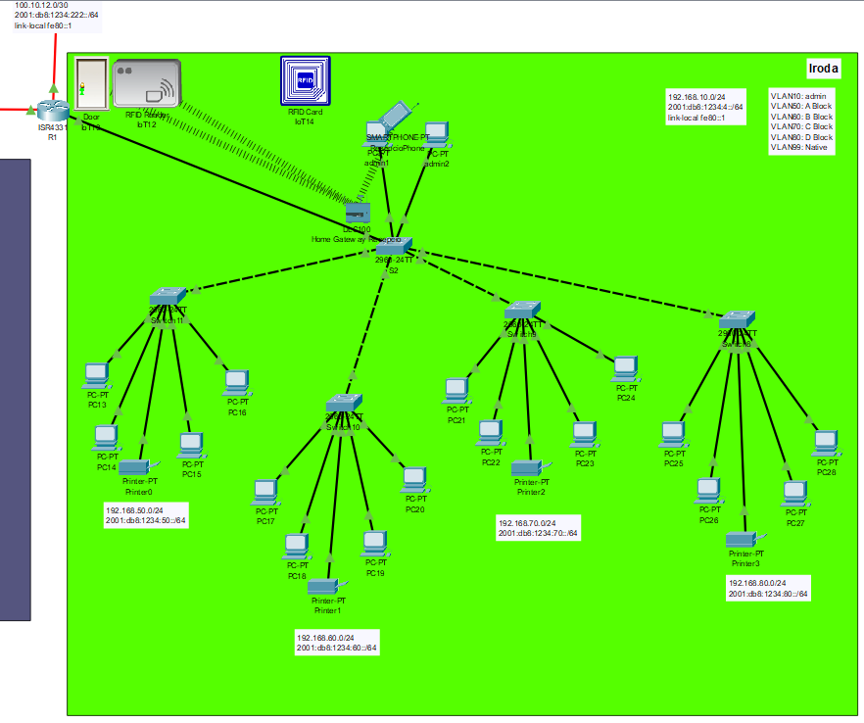
Budaörs Iroda
A kialakítás támogatja:
a skálázhatóságot
a redundanciát
a STP és EtherChannel működését
VLAN 10 – adminisztráció (admin PC-k)
VLAN 50 – A blokk
VLAN 60 – B blokk
VLAN 70 – C blokk
VLAN 80 – D blokk
VLAN 99 – Native VLAN

Slide 9
8. Conclusion
The designed network provides enterprise-grade reliability, scalability, and security. The architecture ensures long-term expandability and supports the operational needs of a professional multimedia production environment.

